Slide 1
개별 기말고사 레포트 : c#실습 프로젝트 ( 주제: 스마트폰 구매 프로그램 )
조: 성조
학번: 1833002, 18330--
이름: 성연호, 추○호

Slide 2
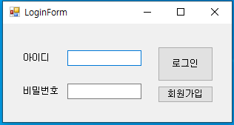
1. 로그인
화면 캡처
기능 설명 :
로그인을 통해 메인 폼으로 이동

Slide 3
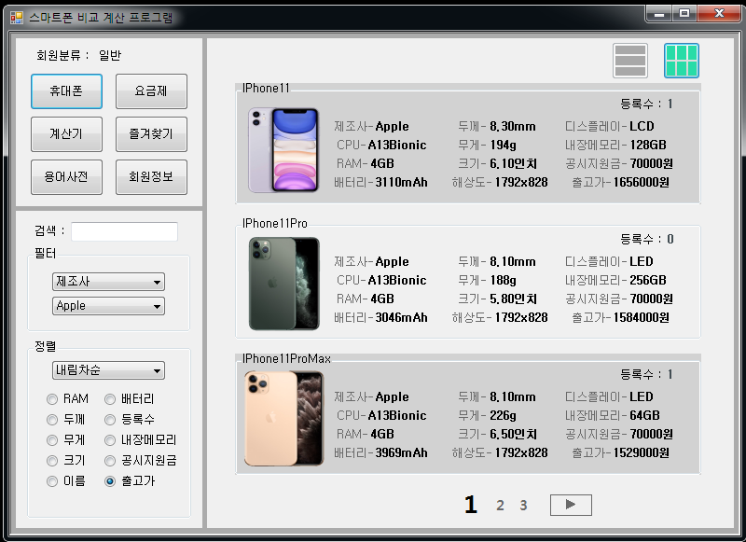
2-1. 휴대폰 조회 (공통 사항)
화면 캡처
기능 설명 :
라디오버튼에 지정한 값으로 순서 정렬
특정 제조사만 볼 수도 있음
그룹박스를 우클릭 시 즐겨찾기 목록에 등록, 제거
휴대폰 이름으로 검색 가능

Slide 4
2-1. 휴대폰 조회 (공통 사항)
화면 캡처
기능 설명 :
오른쪽 큰 폼 하단에 페이지 표시
버튼을 누르거나 마우스 휠로 페이지 이동

Slide 5
2-1. 휴대폰 조회 (디테일 뷰)
화면 캡처
기능 설명 :
한 페이지에 휴대폰 3개씩 나열
휴대폰의 세부 정보 모두 표기

Slide 6
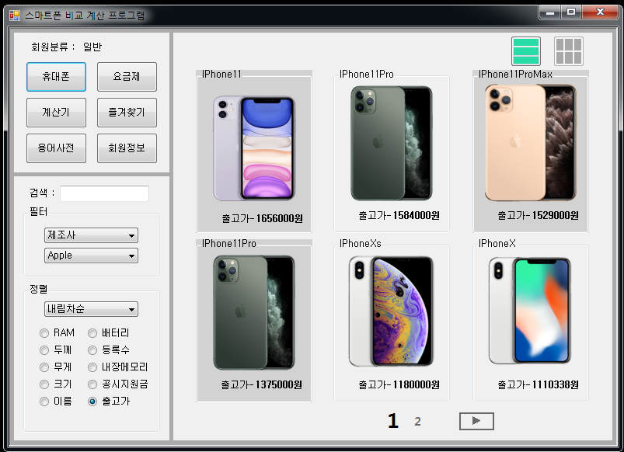
2-1. 휴대폰 조회 (심플 뷰)
화면 캡처
기능 설명 :
한 페이지에 휴대폰 6개씩 나열
휴대폰의 세부 정렬 기준만 표기

Slide 7
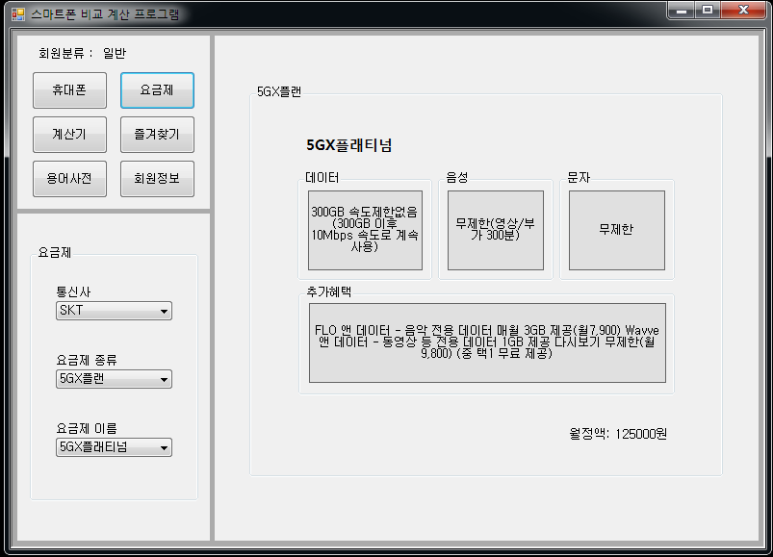
3. 요금제 조회
화면 캡처
기능 설명 :
통신사를 선택
요금제 종류를 선택
요금제 이름을 선택
해당 요금제의 정보를 보여줌

Slide 8
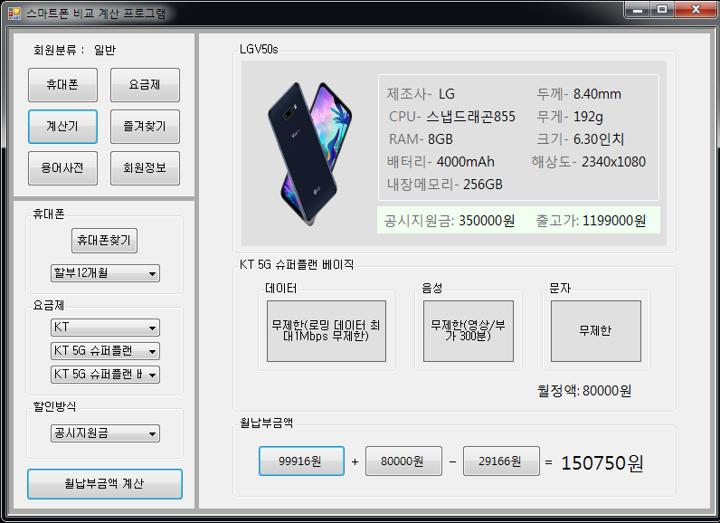
4. 계산기
화면 캡처
기능 설명 :
요금제와 휴대폰 조회 가능
할인방식을 공시지원금, 선택약정할인 중 선택
공식에 따라 월 납부 금액을 알려줌

Slide 9
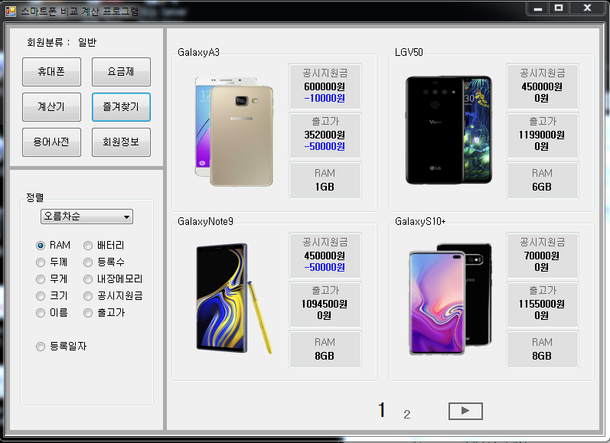
5. 즐겨찾기
화면 캡처
기능 설명 :
휴대폰 뷰에서 등록한 제품만 보여줌
공시지원금과 출고가의 변화를 표기
라디오버튼 체크 시 정렬 가능
그룹박스 우클릭 시 즐겨찾기 목록에서 제외
페이지 이동은 휴대폰 뷰와 동일

Slide 10
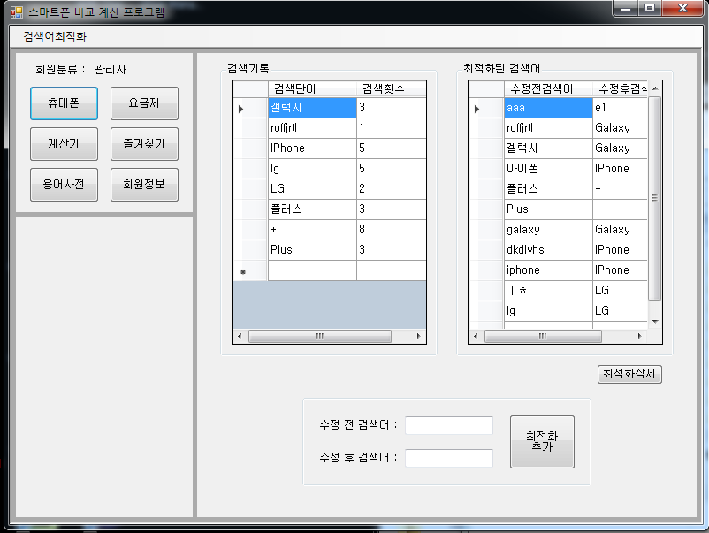
6. 검색어최적화 뷰
화면 캡처
기능 설명 :
검색 기록 불러오기
검색어최적화 테이블 불러오기
검색어최적화 테이블 행 선택 후 삭제 가능
검색 기록 행 선택 또는 텍스트박스1에 입력
텍스트박스2까지 채우면 등록 가능

